Slide 1
Как человек изменил Землю
МОУ «Пристанционная СОШ»
Урок природоведения в 5 классе
Учитель географии
Чибисова Нина Николаевна

Slide 2
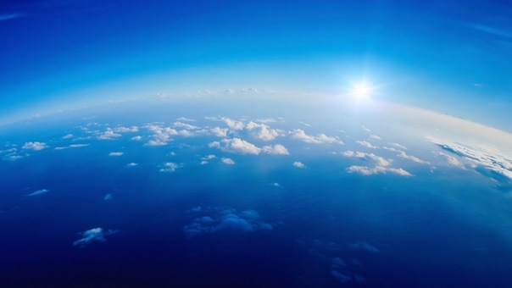
Как человек изменил Землю
Из повести «Маленький принц» французского писателя Антуана де Сент-Экзюнери (1900—1944). Слова Маленького принца: «Есть такое твердое правило... Встал поутру, умылся, привел себя в порядок — и сразу приведи в порядок свою планету».

Slide 3
Задачи:
познакомить учащихся с последствиями влияния человека на природу, экологическими проблемами, которые необходимо решать на современном этапе;
дать представление о позитивном и негативном влиянии человека на окружающую среду;
развитие познавательного интереса учащихся путём использования новых информационных технологий;
развитие творческих способностей учащихся;
формирование бережного отношения учащихся к окружающей природе; расширение понятийного аппарата учащихся (экологические проблемы, радиоактивные отходы, ядохимикаты).

Slide 4
Проверка знаний
I. Тест по теме «Как человек открывал Землю»
1. Америку открыл ...
1) В. Янсзон 3) Х. Колумб
2) Дж. Кук 4) И.Ф. Крузенштерн
2. Австралию открыл ...
1) В. Янсзон 3) Р. Амундсен
2) Дж. Кук 4) Ф. Магеллан
3. Антарктиду открыли ...
1) В. Янсзон и Дж. Кук
2) Колумб и Ф. Магеллан...
3) Ф.Ф. Беллинсгаузен и М.П. Лазарев
4) Р. Амундсен и Р. Пири
4. Кто совершил первое кругосветное путешествие?
1) М.П. Лазарев 3) Х. Колумб
2) И.Ф. Крузенштерн 4) Ф. Магеллан
5. Пролив между Азией и Америкой открыл ...
1) М.П. Лазарев 3) А. Никитин
2) В. Беринг 4) М. Поло
6. Первым проложил морской путь в Индию ...
1) Н.М. Пржевальский 3) М. Поло
2) Васко да Гама 4) Ф. Магеллан
7. Первым достиг Южного полюса ...
1) Р. Амундсен 3) Д. Ливингстон
2) Р. Пири 4) М. Поло
8. Исследовал труднодоступные районы Азии ...
1) И.Ф. Крузенштерн 3) М.П. Лазарев
2) А. Никитин 4) Н.М. Пржевальский
9. Первое русское кругосветное плавание возглавил ...
1) В. Беринг 3) И.Ф. Крузенштерн
2) М.П. Лазарев 4) Ф.Ф. Беллинсгаузен
10. Первым достиг Северного полюса ...
1) Р. Амундсен
2) Р. Пири
3) В. Беринг
4) Ф. Беллинсгаузен

Slide 5
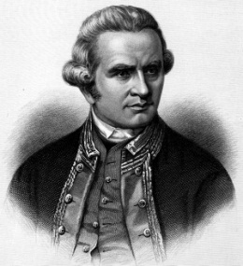
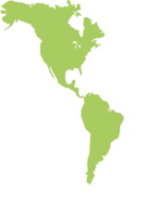
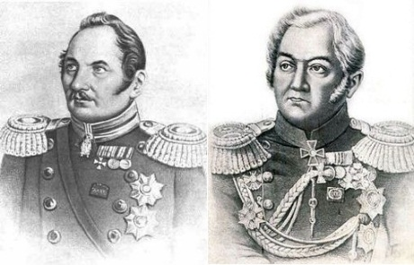
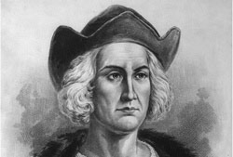
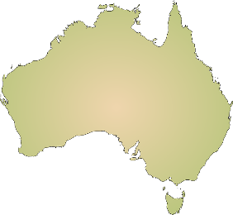
Найдите соответствие
«Кто что открыл»

Slide 6
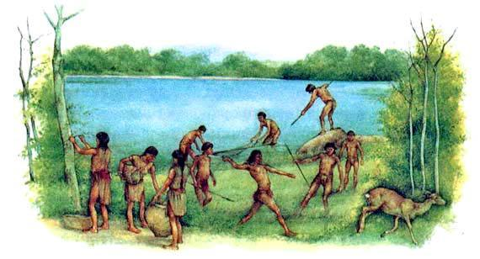
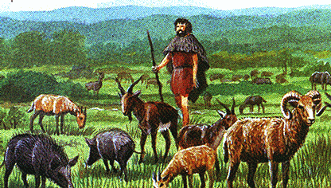
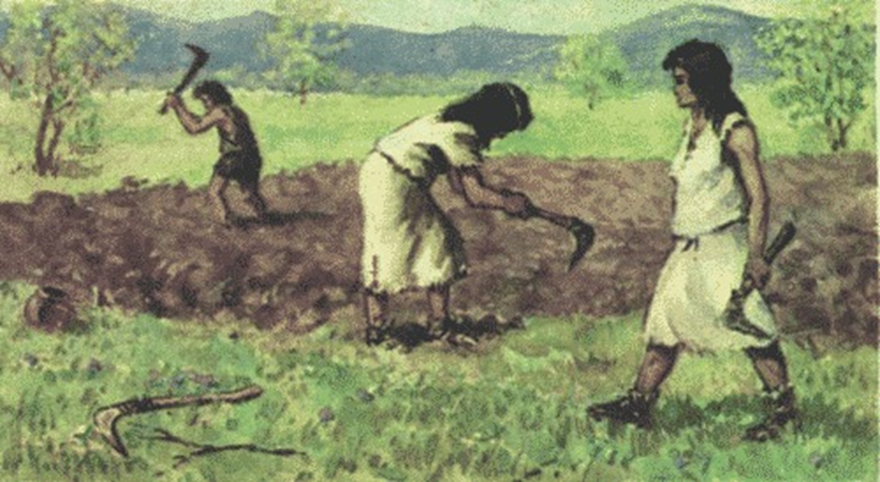
Как человек изменил Землю

Slide 7
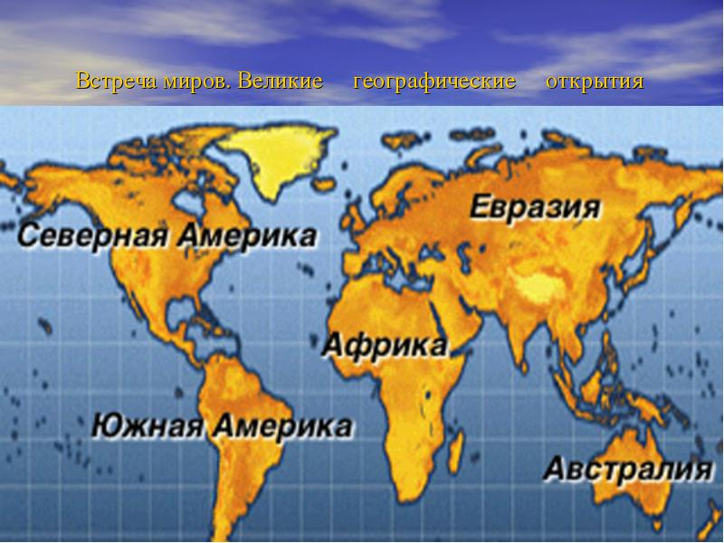

Slide 8
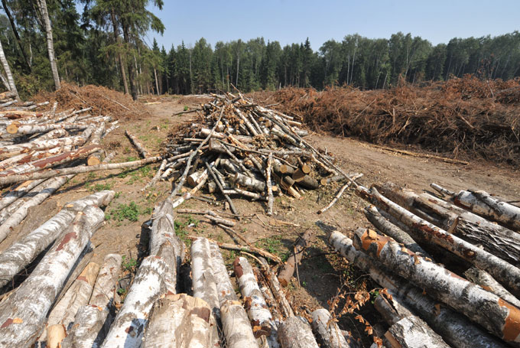

Slide 9
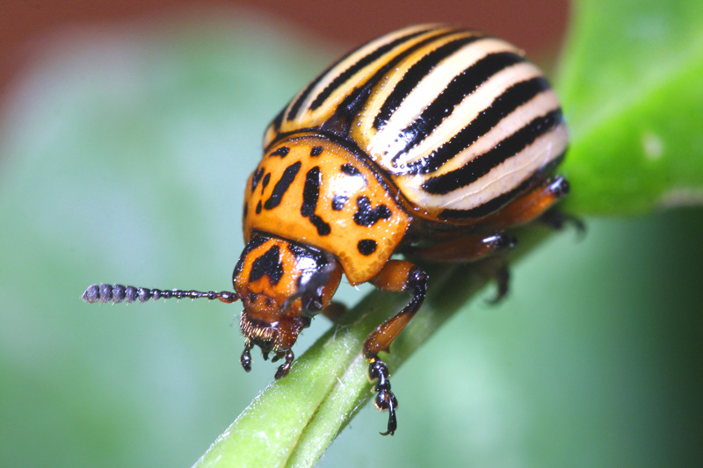

Slide 10
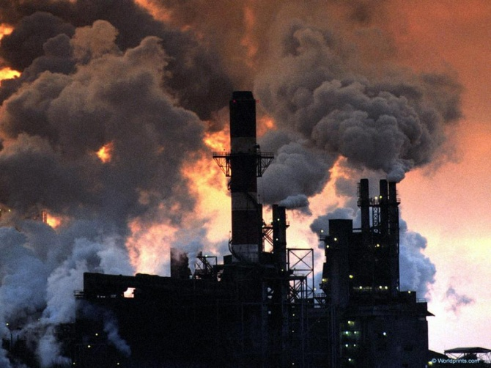

Slide 11
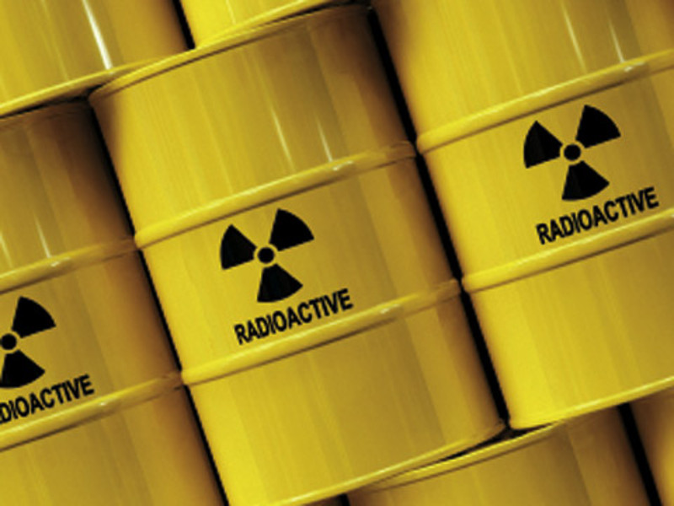
Радиоактивные отходы
Радиоактивные отходы - это вещества, которые испускают особые, очень вредные для всего живого лучи.

Slide 12
С. 155 – 157 прочитать, отвечать на вопросы с.159
Записать в словарь «радиоактивные отходы» и объяснить значение.
Нарисовать рисунок, посвящённый данной теме.

